Slide 1


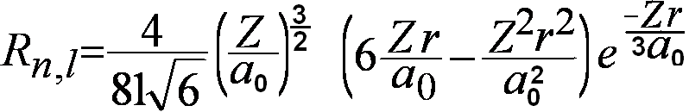
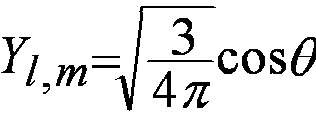


第4周 课后作业:
n、l、m三个量子数的取值范围、相互关系与物理意义。
P66-1.
P66-7.
已知类氢离子某一激发态的径向波函数
及球谐函数
分别为：
请回答下列问题：
（1）确定轨道名称；
（2）计算原子轨道能、势能<V>与动能<T>；
（3）计算轨道角动量
维里定理
、轨道磁矩

